Slide 1
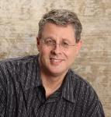
COMO ENCONTRAR GOZO EN LA VIDA CRISTIANA
Dr. Andy Woods
Pastor Principal – Sugar Land Bible Church
Presidente– Seminario Teológico Chafer

Slide 2
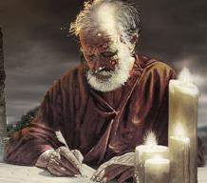
Respuesta a 10 preguntas
¿Quién lo escribió? – Pablo
¿Para quién fué escrito? – Los creyentes de Filipo
¿Desde dónde fué escrito? – Roma
¿Cuándo fué escrito? – Año 62 d.C.
¿Cuál fué la occasion del libro? – Cinco contactos

Slide 3
Respuesta a 10 preguntas
¿Quiénes son los oponentes? – Cuatro oponentes que amenazan el gozo
¿Cuál es el propósito del libro? – Dar gozo durante la adversidad
¿Cómo está organizado (esquema)? – Cuatro partes
¿De qué se trata? – Gozo durante la adversidad
¿Qué hace que éste libro sea diferente? – Personal e informal

Slide 4
Esquema
Cap 1 – Dios puede usar circunstancias negativas para producir resultados positivos
Cap 2 – El ejemplo de servicio de Cristo
Cap 3 – Evitar el legalismo
Cap 4 – Confianza en los recursos divinos para la vida diaria

Slide 5
Esquema
Cap 1 – Dios puede usar circunstancias negativas para producir resultados positivos
Cap 2 – El ejemplo de servicio de Cristo
Cap 3 – Evitar el legalismo
Cap 4 – Confianza en los recursos divinos para la vida diaria

Slide 6
Resultados Positivos del Encarcelamiento (Fil. 1:12-30)
Audiencia cautiva (Fil. 1:12-13)
Audacia de la Iglesia para predicar (Fil. 1:14-18)
Más oración (Fil. 1:19)
Protección de ser martirizado (Fil. 1:20-26)

Slide 7
Esquema
Cap 1 – Dios puede usar circunstancias negativas para producir resultados positivos
Cap 2 – El ejemplo de servicio de Cristo
Cap 3 – Evitar el legalismo
Cap 4 – Confianza en los recursos divinos para la vida diaria

Slide 8
Ejemplos de Servicio Humilde
(Fil. 2)
Cristo (Fil. 2:5-16)
Pablo (Fil. 2:17-18)
Timoteo (Fil. 2:19-24)
Epafrodito (Fil. 2:25-30)

Slide 9
Esquema
Cap 1 – Dios puede usar circunstancias negativas para producir resultados positivos
Cap 2 – El ejemplo de servicio de Cristo
Cap 3 – Evitar el legalismo
Cap 4 – Confianza en los recursos divinos para la vida diaria

Slide 10
Evita el Legallismo
(Fil. 3)
Legalistas vs. verdaderos creyentes (Fil. 3:1-3)
La transformación de Pablo lejos del legalismo (Fil. 3:4-14)
Otros elementos a adoptar en lugar del legalismo (Fil. 3:15–4:3)

Slide 11
Esquema
Cap 1 – Dios puede usar circunstancias negativas para producir resultados positivos
Cap 2 – El ejemplo de servicio de Cristo
Cap 3 – Evitar el legalismo
Cap 4 – Confianza en los recursos divinos para la vida diaria

Slide 12
Aprovechar los Recursos Divinos para la Vida Diaria (Fil. 4)
Paz (Fil. 4:4-9)
Contentamiento (Fil. 4:10-13)
Provisión (Fil. 4:14-19)

Slide 13
Aprovechar los Recursos Divinos para la Vida Diaria (Fil. 4)
Paz (Fil. 4:4-9)
Contentamiento (Fil. 4:10-13)
Provisión (Fil. 4:14-19)

Slide 14
Paz (Fil. 4:4–9)
Prerrequisitos para la Paz (Fil. 4:4-6)
Presencia de Paz (Fil. 4:7)
Protección de Paz (Fil. 4:8-9)

Slide 15
I. Prerrequisitos para la Paz (Fil. 4:4–6)
Gozo (Fil. 4:4)
Gentileza (Fil. 4:5a)
Conciencia de la cercanía de Dios (Fil. 4:5b)
Oración (6)

Slide 16
Protección de la Paz (Fil. 4:8–9)
Indice de una vida con un pensamiento disciplinado (Fil. 4:8)
Práctica de una vida con un pensamiento disciplinado (Fil. 4:9)

Slide 17
Aprovechar los Recursos Divinos para la Vida Diaria (Fil. 4)
Paz (Fil. 4:4-9)
Contentamiento (Fil. 4:10-13)
Provisión (Fil. 4:14-19)

Slide 18
Contentamiento (Fil. 4:10–13)
Pablo se regocija (Fil. 4:10)
Pablo tiene contentamiento (Fil. 4:11-12)
Pablo y su recurso (Fil. 4:13)

Slide 19
Contentamiento (Fil. 4:10–13)
Pablo se regocija (Fil. 4:10)
Pablo tiene contentamiento (Fil. 4:11-12)
Pablo y su recurso (Fil. 4:13)

Slide 20
Filipenses 4:10
“En gran manera me regocijé en el Señor porque al fin se ha renovado la preocupación de ustedes para conmigo. Siempre pensaban en mí, pero les faltaba la oportunidad.”

Slide 21
Filipenses 4:10
“En gran manera me regocijé en el Señor porque al fin se ha renovado la preocupación de ustedes para conmigo. Siempre pensaban en mí, pero les faltaba la oportunidad.”

Slide 22
Filipenses 4:10
“En gran manera me regocijé en el Señor porque al fin se ha renovado la preocupación de ustedes para conmigo. Siempre pensaban en mí, pero les faltaba la oportunidad.”

Slide 23
Filipenses 4:10
“En gran manera me regocijé en el Señor porque al fin se ha renovado la preocupación de ustedes para conmigo. Siempre pensaban en mí, pero les faltaba la oportunidad.”

Slide 24
Filipenses 4:10
“En gran manera me regocijé en el Señor porque al fin se ha renovado la preocupación de ustedes para conmigo. Siempre pensaban en mí, pero les faltaba la oportunidad.”

Slide 25
Filipenses 4:10
“En gran manera me regocijé en el Señor porque al fin se ha renovado la preocupación de ustedes para conmigo. Siempre pensaban en mí, pero les faltaba la oportunidad.”

Slide 26
Contentamiento (Fil. 4:10–13)
Pablo se regocija (Fil. 4:10)
Pablo tiene contentamiento (Fil. 4:11-12)
Pablo y su recurso (Fil. 4:13)

Slide 27
Filipenses 4:11-12
“¹¹ No lo digo porque tenga escasez pues he aprendido a contentarme con lo que tengo. 12 Sé vivir en la pobreza, y sé vivir en la abundancia. En todo lugar y en todas las circunstancias he aprendido el secreto de hacer frente tanto a la hartura como al hambre, tanto a la abundancia como a la necesidad. .”

Slide 28
Filipenses 4:11-12
“¹¹ No lo digo porque tenga escasez pues he aprendido a contentarme con lo que tengo. 12 Sé vivir en la pobreza, y sé vivir en la abundancia. En todo lugar y en todas las circunstancias he aprendido el secreto de hacer frente tanto a la hartura como al hambre, tanto a la abundancia como a la necesidad. .”

Slide 29
Filipenses 4:11-12
“¹¹ No lo digo porque tenga escasez pues he aprendido a contentarme con lo que tengo. 12 Sé vivir en la pobreza, y sé vivir en la abundancia. En todo lugar y en todas las circunstancias he aprendido el secreto de hacer frente tanto a la hartura como al hambre, tanto a la abundancia como a la necesidad.”

Slide 30
Apocalipsis 2:9
“Yo conozco tu tribulación y tu pobreza —aunque eres rico—, y la blasfemia de los que dicen ser judíos y no lo son; más bien, son sinagoga de Satanás.”

Slide 31
2 Corintios 8:2-3
“² que en grande prueba de tribulación, la abundancia de su gozo y su extrema pobreza abundaron en las riquezas de su generosidad. 3 Porque doy testimonio de que espontáneamente han dado de acuerdo con sus fuerzas, y aun más allá de sus fuerzas.”

Slide 32
Filipenses 4:11-12
“¹¹ No lo digo porque tenga escasez pues he aprendido a contentarme [autarkēs] con lo que tengo. 12 Sé vivir en la pobreza, y sé vivir en la abundancia. En todo lugar y en todas las circunstancias he aprendido el secreto de hacer frente tanto a la hartura como al hambre, tanto a la abundancia como a la necesidad. .”

Slide 33
Filipenses 4:11-12
“¹¹ No lo digo porque tenga escasez pues he aprendido [manthanō] a contentarme con lo que tengo. 12 Sé vivir en la pobreza, y sé vivir en la abundancia. En todo lugar y en todas las circunstancias he aprendido el secreto de hacer frente tanto a la hartura como al hambre, tanto a la abundancia como a la necesidad. .”

Slide 34
Filipenses 4:11-12
“¹¹ No lo digo porque tenga escasez pues he aprendido a contentarme con lo que tengo. 12 Sé vivir en la pobreza, y sé vivir en la abundancia. En todo lugar y en todas las circunstancias he aprendido el secreto [myeō] de hacer frente tanto a la hartura como al hambre, tanto a la abundancia como a la necesidad. .”

Slide 35
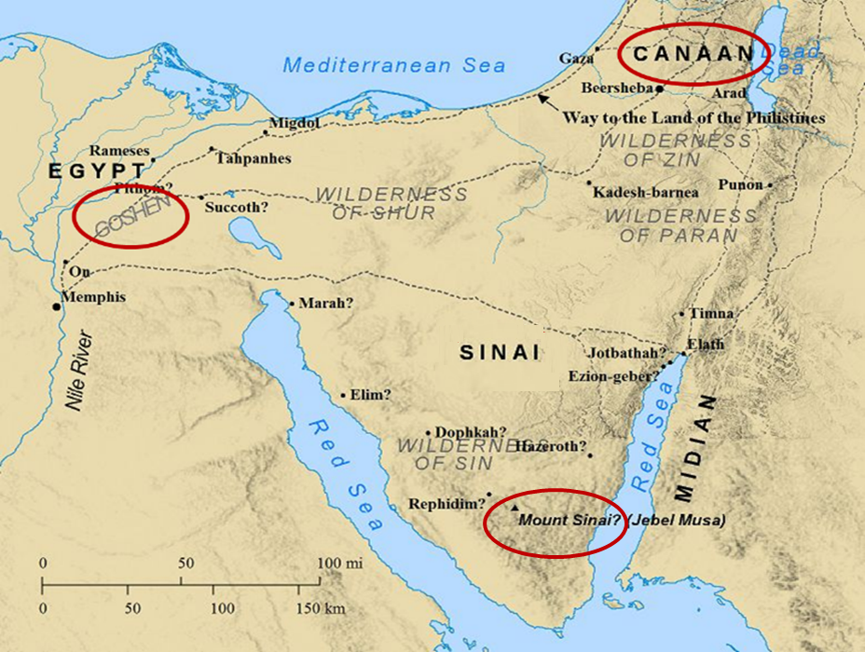

Slide 36
Contentamiento (Fil. 4:10–13)
Pablo se regocija (Fil. 4:10)
Pablo tiene contentamiento (Fil. 4:11-12)
Pablo y su recurso (Fil. 4:13)

Slide 37
Filipenses 4:13
“Pues todo lo puedo hacer por medio de Cristo, quien me da las fuerzas.” (NTV)

Slide 38
Filipenses 4:13
“Pues todo lo puedo hacer por medio de Cristo, quien me da las fuerzas.” (NTV)

Slide 39
Filipenses 4:13
“Pues todo lo puedo hacer por medio de Cristo, quien me da las fuerzas [endynamaoō] .” (NTV)

Slide 40
Filipenses 4:13
“Pues todo lo puedo hacer por medio de Cristo, quien me da las fuerzas.” (NTV)

Slide 41
Conclusion

Slide 42
Contentamiento (Fil. 4:10–13)
Pablo se regocija (Fil. 4:10)
Pablo tiene contentamiento (Fil. 4:11-12)
Pablo y su recurso (Fil. 4:13)

Slide 43
“El SEÑOR te bendiga y te guarde.
El SEÑOR haga resplandecer su rostro sobre ti, y tenga de ti misericordia.
El SEÑOR levante hacia ti su rostro, y ponga en ti paz” (RVA-2015)

